Slide 1
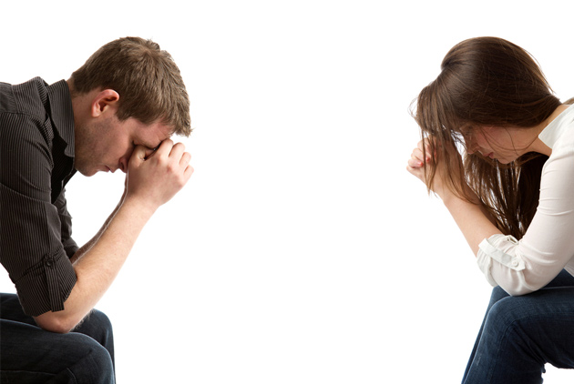
人生，
誰說了算？

Slide 2
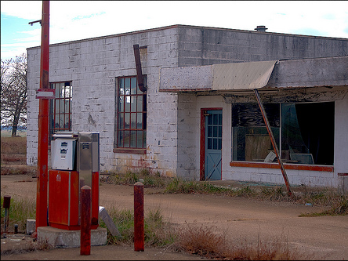

Slide 3
詩篇95篇的結構：兩首短詩
1節-7節前半
7節後半-11節

Slide 4
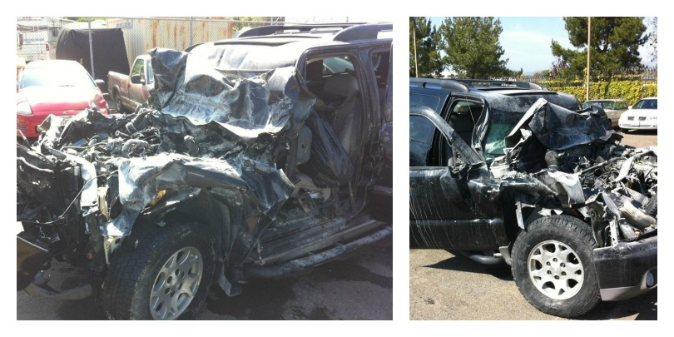
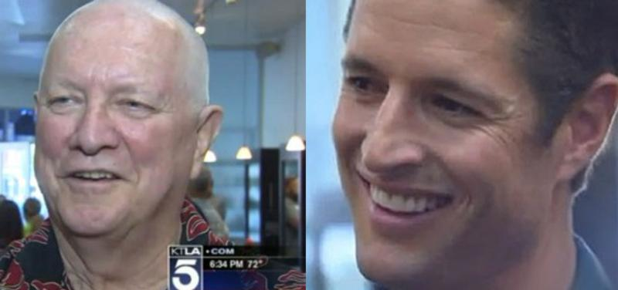
Dr. Michael Shannon
Chris Trokey

Slide 5
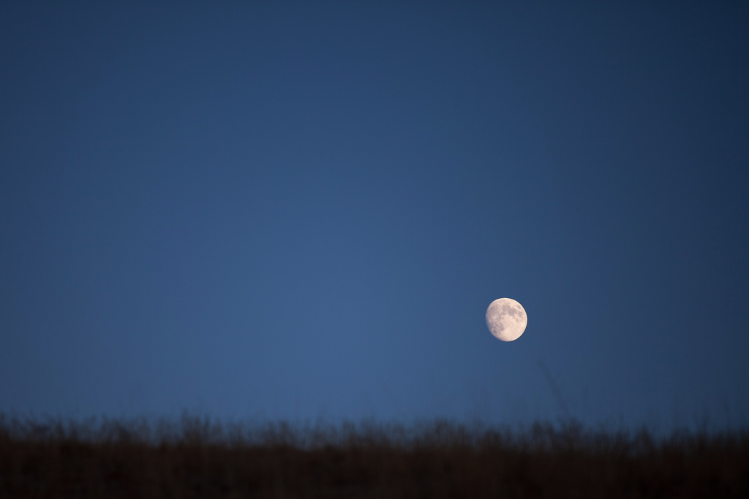
³ 因耶和華為大神，為大王，超乎萬神之上。⁴ 地的深處在他手中，山的高峰也屬他。⁵ 海洋屬他，是他造的，旱地也是他手造成的。⁶ 來啊，我們要屈身敬拜，在造我們的耶和華面前跪下。
詩篇95:3-6

Slide 6
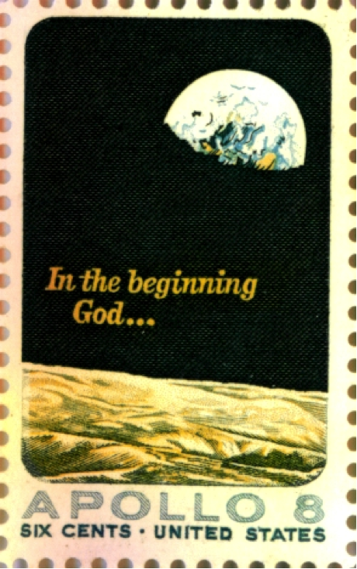
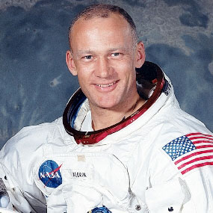
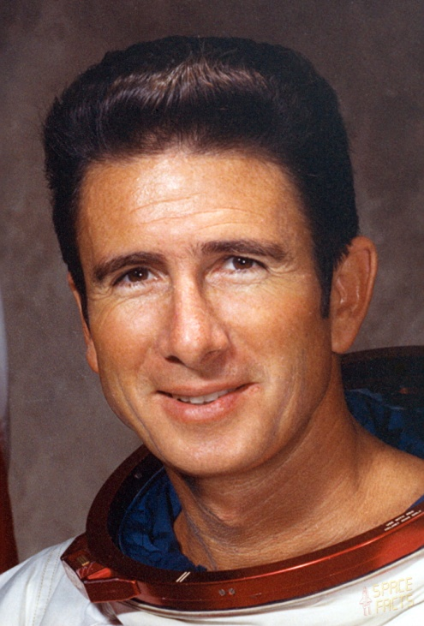
Buzz Aldrin
“I felt the power of God as I‘d never felt it before.” James Irwin

Slide 7
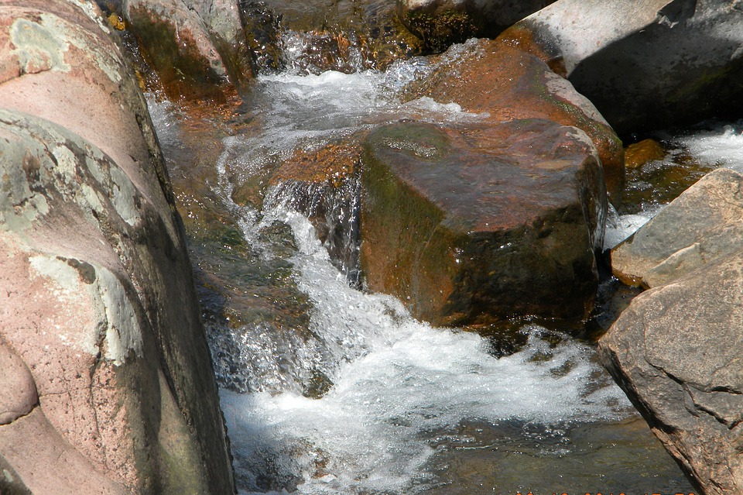
⁷…唯願你們今天聽他的話：⁸ 你們不可硬著心，像當日在米利巴，就是在曠野的瑪撒。 詩篇95:7b-8

Slide 8
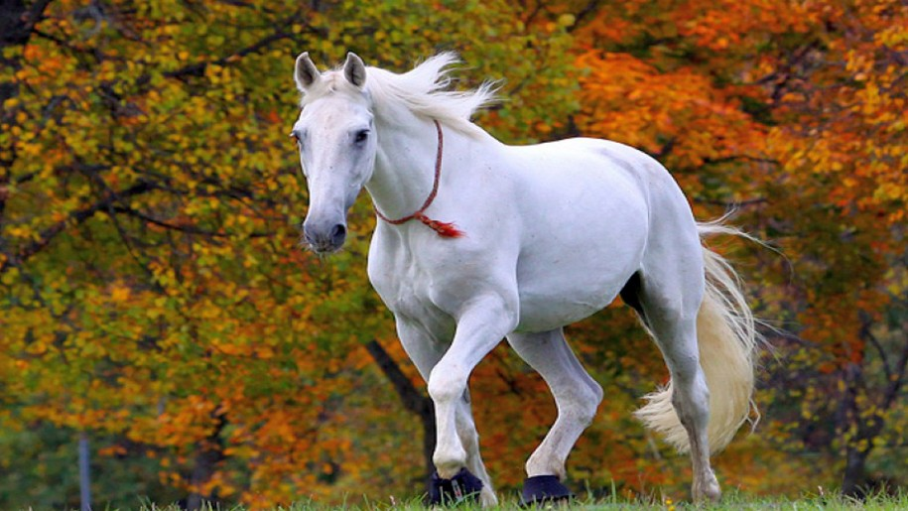
人生是福是禍，沒有人知道，
只有上帝知道！

Slide 9
人生所有發生的故事都有兩個版本！
箴言21:2
人所行的在自己眼中都看為正，
唯有耶和華衡量人心。
人生，究竟誰說了算？

